Slide 1
开放获取期刊元数据采集方法探究
黄政 2016.12.28

Slide 2
背景和问题：
开放获取运动普及，开放获取期刊数量逐步增长，元数据价值逐步提升。
当前元数据采集的方法有多种，但是没有针对开放获取期刊元数据提出系统的采集方案。

Slide 3
目的和意义
在充分调研分析开放获取期刊元数据特点以及当前元数据采集方法的基础之上，提出一套针对开放获取期刊元数据采集的方案，指导开放获取期刊元数据采集

Slide 4
研究内容
开放获取期刊元数据特点：
1.元数据描述粒度细
2.元数据描述复杂
3.网页结构多变
Ps：对127个中文开放获取期刊网站和15个英文期刊出版社网站调研总结。

Slide 5
特点1——元数据描述粒度细
开放获取期刊元数据描述粒度细。《NSTL开放资源描述元数据标准规范》中对开放获取元数据的描述定义了7类元素集：开放资源集合、开放资源作品、责任者、机构、开放资源使用权益、获取来源、管理信息，而这7类元素集又包含了众多元数据字段，如题名、其他题名、关键词、英文关键词、摘要、英文摘要、作者、机构、唯一标识号、总页数、起止页、参考文献数量、年、卷、期、期刊名称、全文下载链接等。相比于其他网络资源，开放获取资源所需采集到元数据更细。

Slide 6
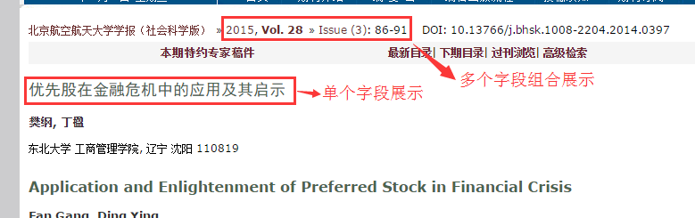
特点2——元数据描述复杂
开放获取期刊元数据描述复杂。开放获取期刊元数据的字段众多，而这些字段通常是以不同的形式展现在网页中，造成了开放获取资源元数据描述的复杂性。主要表现为部分元数据字段在网页中是按照单个字段进行展示，如文章的标题、摘要等是以一个标签单独展示。而部分元数据则是多个字段组合成一条文本信息进行展示，如文章的年卷期等是组合成了一个文本信息，再以一个标签展示。
http://118.145.16.213/bhxb_skb/CN/abstract/abstract9741.shtml

Slide 7
特点3——元数据描述载体结构多变
开放获取期刊元数据描述载体结构多变。在对国内开放获取期刊进行元数据采集调研过程中发现，部分期刊网站的元数据展示页面，在不同时期所采用了不同的网页模板。在结构发生变化的开放获取资源网站中，一般会存在1-3套不等的网页模版。而其他网络资源，如电商平台、论坛等，通常只采用统一的网页模版。

Slide 8
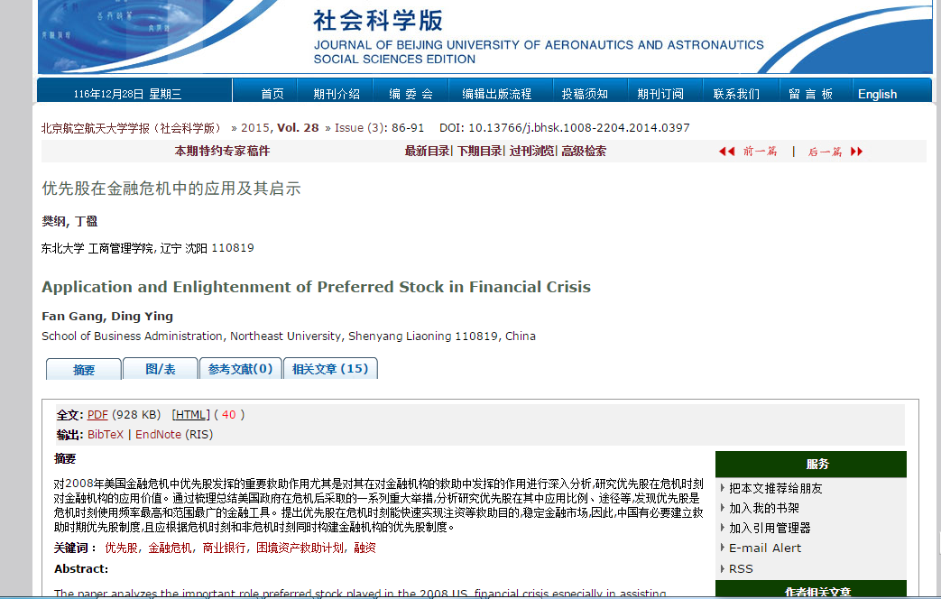
http://118.145.16.213/bhxb_skb/CN/abstract/abstract9741.shtml

Slide 9
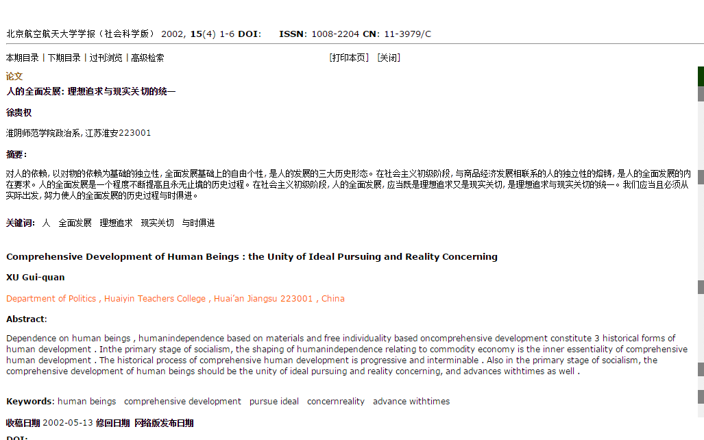
http://118.145.16.213/bhxb_skb/CN/abstract/abstract8907.shtml

Slide 10
研究内容
开放获取期刊元数据分类
根据开放获取期刊元数据在网页上的组织形式，将开放获取期刊元数据分为：单一型元数据和组合型元数据。

Slide 11
单一型元数据是指网页的一个HTML标签对中只封装了一个字段信息的元数据，如文章的标题字段，一般在网页中只用一个标签对进行封装展示。此类元数据信息揭示简单明了、层次清晰。在对该类元数据进行采集时，只需要提取HTML标签对中的信息即可。
组合型元数据是指网页的一个HTML标签对中封装了多个字段信息的元数据，多个字段通常是组合成为一个文本信息进行展示，如文章所属期刊的年卷期字段通常是组合成一条文本在网页中进行展示。此类元数据信息揭示较复杂。在对该类元数据进行采集时，提取HTML标签对中的文本信息之后，还需要进一步对文本进行处理，进而得到各个元数据字段信息。

Slide 12
研究内容
元数据采集方法
当前元数据采集方法主要分为两种，一种是基于接口协议的元数据采集方法，即数据提供方和数据采集方遵循统一收割协议，数据提供方按照规定的格式存储数据，并提供数据采集接口，数据采集方调用统一的接口进行元数据的采集。另一种是基于Web信息的元数据采集方法，此方法针对没有统一接口协议，以Web页面为载体来描述元数据，用户通过对Web页面的访问来查看元数据，此类资源采集需结合Web信息采集技术。

Slide 13
基于协议的元数据采集方法，服务提供方向数据提供者发起一个HTTP请求；数据提供方对此HTTP请求进行解析，判断是否为OAI-PMH协议中的6个有效请求之一；若为有效请求，数据提供方根据请求进行相应，返回元数据结果，若不是有效请求则返回错误信息。
基于协议的元数据采集特点在于：数据提供方遵循统一的协议，并提供统一的数据采集接口，在保证了元数据采集的准确性的同时，也提高了元数据采集收割的效率。但不足之处是数据提供者必须要遵守收割协议，对于网络上存在的大量的非统一接口的数据来源，无法进行采集，具有一定的局限性。

Slide 14
基于Web信息的元数据采集方法从不同的角度可以将分为不同种类。最常见的分类方式是根据包装器形成方式的不同将网页信息采集分为基于自然语言处理的网页信息抽取、基于本体的网页信息抽取、基于包装器归纳方式的信息抽取、基于HTML页面结构分析的网页信息抽取和基于Web查询的网页信息抽取 ^{[3-8]}。表1分别对各种采集方法进行对比，并对其在开放获取资源采集中的应用进行分析。

Slide 15
方法名称 | 代表系统 | 包装器形成方式 | 适用元数据
基于自然语言处理的网页信息抽取 | 基于WHISK^{[9]}算法的系统 | 依赖自然语言处理技术和语意字典，建立短语之间的关系，所产生的抽取规则通常基于语法约束和语义约束^{[10]}。 | 适用于文本且句子完整的元数据。
基于本体的网页信息抽取 | SNAX^{[11]}系统 | 建立本体集，对网页进行解析，将处理后的网页信息传递给计算模块，根据本体集来计算信息的相关度，进而保留相关信息。 | 适用于特定主题或领域的元数据。
基于包装器归纳的信息抽取 | WIEN^{[12]}系统 | 根据事先由用户标记的样本实例，应用机器学习方式归纳算法，生成基于定界符的抽取规则。 | 适用于结构清晰，信息较为复杂的元数据。
基于HTML页面结构分析的网页信息抽取 | RoadRunner | 将网页解析成结构树，通过自动或半自动的方式产生抽取规则，定位主题信息，将网页信息抽取转化成对解析树的操作^{[13]}。 | 适用于结构清晰且信息单一的元数据
基于Web查询的网页信息抽取 | Web-OQL^{[14]} | 将Web文档解析成一棵抽象的HTML语法树，根据信息在页面代码中的唯一的标记，写出合适的类似于SQL语句的Web查询语言对语法树进行查询。 | 适用于信息单一且标识明确的元数据。

Slide 16
从各方法适用元数据的角度将其分大致分为两类：(1)结构化元数据采集方法，包括基于Web查询和基于HTML页面结构分析的网页信息抽取方法。该类方法主要是对结构化网页中封装的信息进行提取，需要用户对网页结构进行分析，找到所需提取元数据在网页中的定位，再通过爬虫工具对元数据字段进行采集。(2)文本类元数据采集方法，包括基于自然语言处理、基于本体和的基于包装器归纳的网页信息抽取方法。该类方法主要对文本信息中包含的元数据进行提取，通过建立语意字典、本体知识库，或者归纳学习生成抽取规则的方法，对一段文本信息中所包含的元数据字段进行提取和采集。

Slide 17
开放获取期刊元数据采集方法
对于单一型元数据，该类元数据是将单个元数据字段作为一条信息封装在HTML的标签对中。在采集过程中，只需准确采集HTML标签对中的信息即可。因此可以采用结构化元数据采集方法，即基于HTML页面结构分析的网页信息抽取或基于Web查询的网页信息抽取。通过爬虫工具将Web页面解析成HTML语法树，找到元数据所在标签对的标识，按照此标识和标签在文档中的位置编写抽取规则，即可对单一性元数据进行采集。
对于组合型元数据，该类元数据是多个元数据字段组合成一条文本信息封装在HTML标签对中。在采集过程中，除了将封装在HTML标签对中的文本信息进行采集外，还需要对采集到的文本进行进一步分析，提取文本中包含的元数据字段信息。因此，可以先采用结构化元数据采集方法，即基于HTML页面结构分析或基于Web查询的网页信息抽取方法，将标签对中封装的文本信息进行采集，接着使用文本类元数据采集方法，即基于自然语言处理或基于本体或基于包装器归纳方式的信息抽取方法，对文本信息进行分解和提取，进而得到最终需要的元数据字段。

Slide 18
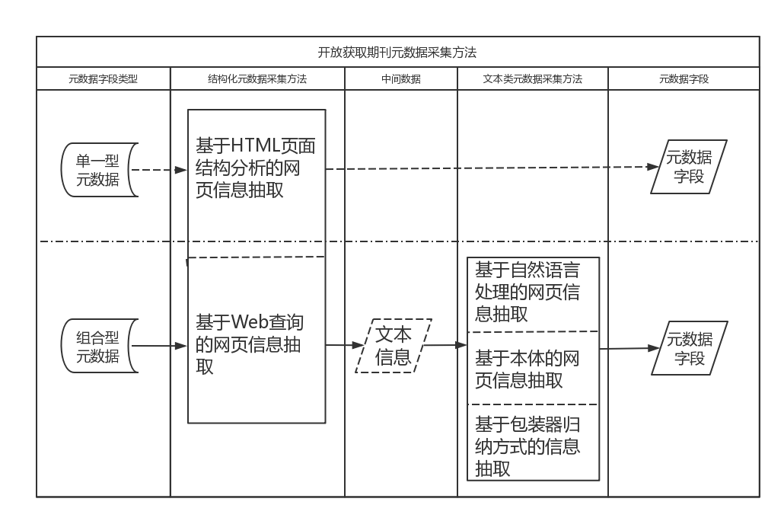

Slide 19
实证分析
为验证各类型元数据对应采集方法的有效性，本文在专家遴选的开放获取期刊中选择了其中一个具有代表性的开放获取期刊进行验证。该开放获取期刊网页同时包含了单一型元数据和组合型元数据。单一型元数据包括：标题、英文标题、摘要、英文摘要、关键词、英文关键词、全文下载链接，DOI；组合型元数据包括：作者、作者机构、年卷期、开始页、结束页等。

Slide 20
实证分析
对于单一型元数据，本文使用基于Web查询的网页信息抽取方法进行元数据字段提取，具体是使用java语言开发的第三方网页解析工具Jsoup将网页解析成HTML树，然后分析网页源代码，找到封装元数据的HTML标签对的标识，编写类似于SQL的查询语句作为抽取规则，进而对标签对中的元数据进行提取。比如对于文章的标题，在HTML树中的唯一标识是”span class="J_biaoti"”，编写查询语句select(apan[class=J_biaoti])，对标题元数据进行采集。
对于组合型元数据，先通过基于Web查询的网页信息抽取方法将组合的文本信息进行采集，接着使用基于包装器归纳方式的信息抽取方法对文本信息进行进一步解析，进而提取出各元数据字段。如文章的年卷期通常是以类似于“2016, Vol.38 No.2”这样的文本进行展示。使用基于包装器归纳方式的信息抽取方法，制定基于定界符的抽取规则，如“年”字段信息是文本初始位置到符号“，”之间的信息，“期”字段信息是字符串“Vol.”和字符串“No”之间的信息，“卷”字段信息是字符串“No.”到文本结尾之间的信息。基于定界符的抽取规则，即可从文本信息中提取“年”“卷”“期”三个元数据字段的信息。

Slide 21
实证分析
基于以上的策略，本文对该开放获取期刊的元数据进行了采集，最终采集到了8848篇文献，其中每篇文献有27个元数据字段。采集的数据的准确性和全面性都较高，证明了针对不同类型的元数据的采集方法具有一定的可行性。

Slide 22
总结
开放获取期刊的数量逐步增加，元数据的利用价值更加丰富，开放获取期刊元数据采集具有重要意义。本文首先对专家遴选的开放获取期刊元数据的特点进行调研，并根据元数据的组织形式将开放获取资源元数据分为单一型元数据和组合型元数据。接着对现有的元数据采集方法进行了对比分析，并在此基础之上讨论了不同类型的元数据应该采用的元数据方法。最后通过选择一个典型的开放获取期刊做了实证研究，结果证明，元数据的分类能够全面覆盖当前元数据的组织形式，各类元数据对应的采集方法也能有效的对元数据进行采集，采集的准确率和全面性比较高。本研究虽然基本上满足了开放获取资源元数据的采集需求，但仍存在一些问题，如采集所需时间较长等，还有待进一步优化。

